Slide 1

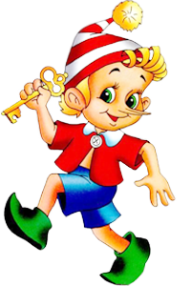
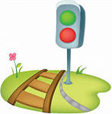
«Приключения Буратино в стране Светофории»
Муниципальное автономное дошкольное образовательное учреждение
«Детский сад общеразвивающего вида № 7» МО
«Лениногорского муниципального района» Республики Татарстан
Информационный журнал
по правилам дорожного движения
для родителей и детей
выпуск №1
Лениногорск,
ноябрь 2016 г.

Slide 2

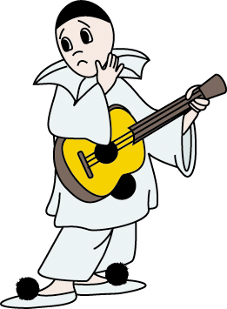
Уважаемые, ребята и взрослые!
Вы, конечно же знакомы с персонажем А. Толстого Буратино и его друзьями. Так вот, когда Буратино побывал в стране Дураков и ловко провел Карабаса Барабаса, он отправился в страну Светофорию, чтобы познакомится с правилами дорожного движения, потому что совсем их не знал. В свое путешествие он пригласил своих друзей - Мальвину и Пьеро. А вы хотите отправится в путешествие вместе с ними?
Тогда мы Вас приглашаем!

Slide 3

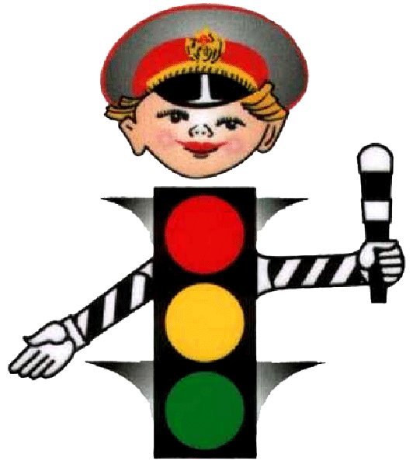
«Уроки Буратино»
Светофор
Светофор нужен для регулирования движения машин и пешеходов. Он показывает, когда нужно ехать машинам, когда переходить улицу пешеходам. Светофоры бывают 2 видов: для машин и для пешеходов.
Он подает сигналы трех цветов: красный, желтый, зеленый. Красный свет запрещает движение транспорта, желтый свет - предупредительный. Если желтый свет загорается после красного света – приготовьтесь – скоро можно будет продолжить движение. Если желтый свет загорается после зеленого – будь внимателен – сейчас движение будет запрещено. Светофор для пешеходов подает два сигнала: красный – силуэт человека на светофоре стоит и зеленый – силуэт человека на светофоре движется.
У светофора окошечка три,
При переходе на них посмотри!
Если в окошке красный горит,
"Стой на панели" - он говорит.
Если вдруг желтое вспыхнет окошко,
Должен еще подождать ты немножко.
Если в окошке зеленый горит,
Ясно, что путь пешеходу открыт.
Все светофор понимает без слов:
Он говорит языком огоньков.
Л.Лущенко

Slide 4
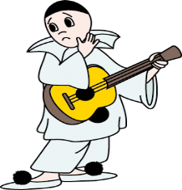



«Изучаем дорожные знаки»
Знак "Движение пешеходов запрещено":
В дождь и в ясную погоду
Здесь не ходят пешеходы.
Говорит им знак одно:
"Вам ходить запрещено!"
Знак "Место остановки автобуса, троллейбуса, трамвая и такси":
В этом месте пешеход
Терпеливо транспорт ждет.
Он пешком устал шагать,
Хочет пассажиром стать.
.

Slide 5


«Игры для закрепления знаний детей о ПДД»
«Пазлы» - новая настольная игра о ПДД для закрепления знаний ребенка . Играйте в нее вместе с ребенком!
Цель: развитие мелкой моторики, внимания, памяти, знакомить детей с видами транспорта
Подвижная игра «Поезд»
Цель - научить детей ходить и бегать друг за другом небольшими группами. Сначала держась друг за друга, затем не держась, приучать их начинать движение и останавливаться по сигналу. Ход игры: Дети встают в колонну, держась друг за друга, и двигаются по команде.
Дидактическая игра
«Цветные кружочки.»
Цель. Закрепление понятий вверху и внизу, посередине. Продолжать учить детей различать цвета: красный. Жёлтый, зелёный. Воспитывать внимание, сосредоточенность, зрительный контур
Настольная игра о ПДД для закрепления знаний ребенка. Играйте в нее вместе с ребенком!
Цель: развитие мелкой моторики, внимания, памяти, знакомить детей с видами транспорта подготовка руки
к письму.

Slide 6




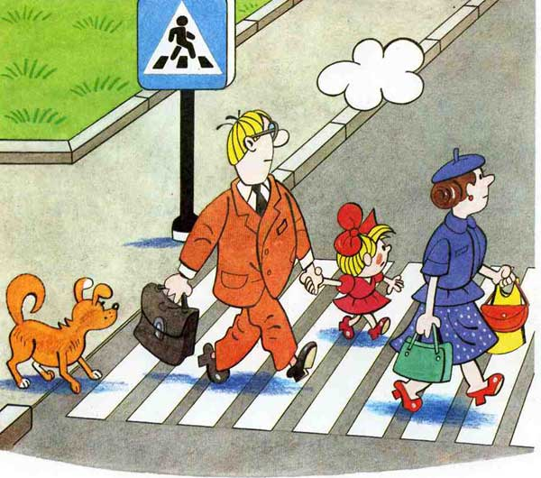

«В гостях у сказки»
.
Мы предлагаем вам сказочные истории, а вы должны разобраться и правильно решить ситуации героев.
«Куда бежим мы с пятачком…».
Три поросенка: Наф-наф, Ниф-ниф, и Нуф-нуф отправились на день рождения к своему другу. Когда они дошли до своего перекрестка, на светофоре горел мигающий зеленый свет. Наф-наф побежал через дорогу бегом, Ниф-ниф пошел шагом, а Нуф-нуф остался стоять на тротуаре. Кто из героев поступил правильно и почему?
«Мальчик и красная шапочка». Мальчик едет на велосипеде. На автобусной остановке видит Красную Шапочку и Незнайку. - Довези меня до аптеки, - просит Красная Шапочка, - у меня бабушка болеет. - Нет, меня, - просит Незнайка. Кто поедет с мальчиком?
«Колобок на дороге». На проселочной дороге катится Колобок, а навстречу ему Волк: - Колобок, колобок, я тебя съем, если не угадаешь загадку! Еду я сегодня к лисе на автомобиле, как положено, по левой стороне. Слышу, полицейский свистит. Как ты думаешь, почему он меня остановил?

Slide 7



«Что почитать ребенку о ПДД»
Советуем вам почитать
и позаниматься по
Обучающей программе
«Азбука безопасности на
дороге» для детей 4-7 лет
Гаткин Е.Я. Безопасность ребенка. — М.: Лист, 1997.
Григорович Л. Опасные ситуации в жизни детей // Дошкольное воспитание. 1985. № 6; 1986. № 7.; 1987. № 7, 9.
Дети и дорога: Методические рекомендации для воспитателей детского сада. Ч. 1.-М., 1994.

Slide 8
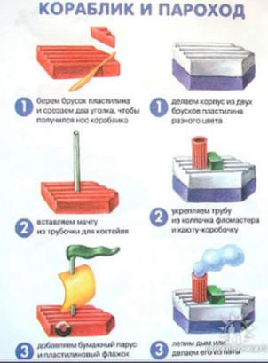
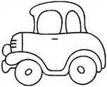
«Творим вместе с детьми»
Уважаемые родители!
Предложите детям порисовать:
Вырежете картинку.
Предложите ребенку обвести картинку по контуру линии
Пусть ребенок раскрасит автомобиль по собственному желанию
Предлагаем вам
построить вместе с ребенком из пластилина

Slide 9

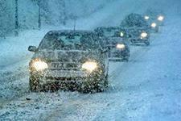
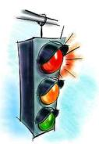
«Перекресток загадок»
По ней не только люди ходят,
По ней детей автобус в школу возит,
На ней разметка есть,
А знаков вдоль нее не счесть!
Не может быть тут вариантов много,
Ведь ответ один - … (Дорога)
1. Человек, идущий по тротуару? (Пешеход)
2. Место, на дороге предназначенное для пешеходов? (Пешеходный переход)
3. Часть дороги, по которой идут пешеходы? (Тротуар)
4. Место пересечения улиц? (Перекрёсток)
5. По какой стороне тротуара должны ходить пешеходы? (По правой)
6. Где пешеход обязан переходить улицу? (По переходу).
7.Полицейский на перекрестке (регулировщик)
8.Главный помощник на улице водителю и пешеходу (светофор).
С площадей и перекрестков
На меня глядит в упор
С виду грозный и серьезный
Очень важный …….(светофор)

Slide 10


«Поэтическая страничка»
Светофор.
У любого перекрестка
Нас встречает светофор
И заводит очень просто
С пешеходом разговор:
Cвет зеленый- проходи!
Желтый - лучше подожди!
Если свет зажжется красный -
Значит, двигаться опасно!
Стой! трамвай,
наберись терпенья.
Узучай и уважай правила
движенья.
Л.Лущенко
Скрылись под снегом газоны с травой,
Скользко машинам на мостовой.
Льдом затянуло русло реки,
Плюшевый Мишка встал на коньки.
Только катается не на катке:
Вышел на улицу с клюшкой в руке. Мчатся машины невдалеке.
Трудно машинам зимой тормозить,
Шины по снегу станут скользить.
Долго ли, дети, тут до беды?!
Есть для хоккея катки и пруды.
Только ботинки с коньками надень,
Лед будет петь под ногами весь день.А мостовая - опасный каток,
Нужно во двор возращаться, дружок.
Г.Титов

Slide 11

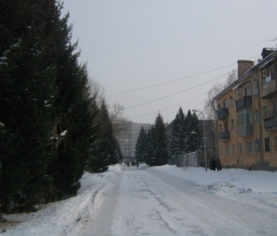
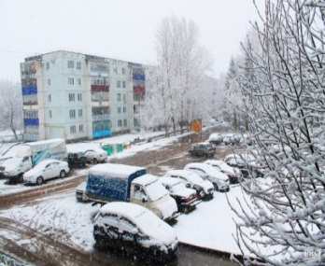
«Советы родителям»
ОСОБЕННОСТИ
БЕЗОПАСНОГО ПОВЕДЕНИЯ
В ЗИМНИЙ ПЕРИОД
Главное правило поведения на дороге зимой — удвоенное внимание и повышенная осторожность!
Зимой день короче. В сумерках и в темноте значительно ухудшается видимость, легко ошибиться в определении расстояния как до едущего автомобиля, так и до неподвижных предметов. Часто близкие предметы кажутся далекими, а далекие — близкими. Случаются зрительные обманы: неподвижный предмет можно принять за движущийся и наоборот. Поэтому в сумерках и темноте будьте особенно внимательны. Переходите только по подземным, надземным или регулируемым пере­водам. А в случае их отсутствия — при переходе увеличьте безопасное расстояние до автомобиля.

Slide 12

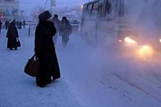
«Советы родителям»
В снегопады заметно ухудшается видимость, появляются заносы, ограничивается и затрудняется движение пешеходов и транспорта. Снег залепляет глаза пешеходам и мешает обзору дороги. В городах улицы посыпают специальными химикатами, чтобы не образовывался снежный накат. В результате даже в умеренный мороз проезжая часть может быть покрыта снежно-водяной кашей, которую в виде взвеси поднимают в воздух колеса проезжающего транспорта, которая оседает на ветровых стеклах автомобилей, мешая водителям следить за дорожной обстановкой.
В такой ситуации водителю еще сложнее заметить пешехода!
Яркое солнце, как ни странно, тоже помеха. Яркое солнце и белый снег создают эффект бликов, человек как бы «ослепляется». Поэтому нужно быть крайне внимательным.
В снежный накат или гололед повышается вероятность «юза», заноса автомобиля, и, самое главное — непредсказуемо удли­няется тормозной путь. Поэтому обычное (летнее) безопасное для перехода расстояние до машины нужно увеличить в несколько раз.
Перед тем как выйти на улицу вспомните особенности безопасного поведения в зимний период!

Slide 13

«Советы родителям»
Правила поведения на улице весьма разнообразны и помимо собственно правил безопасного движения включают в себя довольно большой круг требований, знать и выполнять которые должен каждый ребенок.
Правила: На улицу надо выходить одетым чисто и опрятно. Перед тем, как следует почистить обувь, привести в порядок одежду, причесаться. Нельзя проходить мимо фактов некультурного поведения в общественном транспорте. А как неудобно прохожим, когда дети идут большой группой, загораживая весь тротуар, громко кричат, останавливаются посередине тротуара для беседы с друзьями или знакомыми
Культура поведения наших детей на улице и в общественном транспорте, знание Правил дорожного движения и умения их выполнять были и остаются лучшим средством профилактики дорожно-транспортных происшествий. Ведь не секрет, что сегодня каждым вторым виновником дорожно-транспортного происшествия на дорогах и улицах является сам пешеход, его недисциплинированность, пренебрежение к Правилам дорожного движения, к культуре поведения

Slide 14
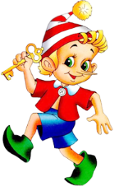
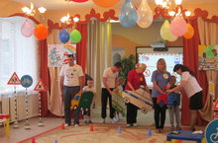
«А у нас в саду!»
Учебный год в нашем детском саду начался с месячника
«Внимание, дети!», посвящённый профилактике детско – дорожного травматизма.
В связи с этим воспитатели провели различные мероприятия, акции, занятия для предотвращения дорожных происшествий.
А подробнее об этом вы узнаете из нашей рубрики «А у нас в саду»
В рамках месячника «Внимание, дети!» 13 сентября в детском саду прошла КВН-игра «Школа инспектора Кристофора Светофорова». Гостьей мероприятия стала директор Лениногорского филиала ГКУ «Дирекция финансирования научных и образовательных программ БДД РТ» Рахманова Зульфия Мударисовна.
В игре приняли участие дети и родители из подготовительных групп №1 и №2: команды «Солнышко» (семья Зариповых), «Юнги» (семья Ибряевых), «Волшебный патруль» (семья Галеевых), «Вместе мы сила» (семья Христофоровых).

Slide 15
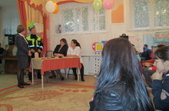
Командам предстояло соревноваться в знании дорожных знаков, правил дорожного движения, умении быстро сориентироваться в сложных ситуациях. Победа досталась команде «Солнышко» (подготовит. группа №2), на втором месте оказалась семья Христофоровых, третье место поделили команды «Юнги» и «Волшебный патруль». На протяжении всего мероприятия зрителей развлекали сказочные герои - Баба Яга и Карлсон, дети разных возрастных групп подготовили интересные номера художественной самодеятельности.
14 сентября в ДОУ состоялось общее родительское собрание на тему «Обеспечение безопасного поведения детей на дороге. Уголовно-правовые последствия за неисполнение обязанностей по содержанию и воспитанию детей» с приглашением инспектора Пономарёва Александра Петровича.
Родительской общественности были озвучены результаты анкетирования по ПДД, показан документальный фильм «Туфелька», в котором родители увидели сюжеты с места ДТП с детьми, находящимися в автомобилях без специальных удерживающих устройств, которые устанавливаются для перевозки детей. Александр Петрович в очередной раз напомнил о необходимости иметь на одежде детей светоотражающие элементы.

Slide 16
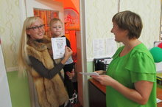
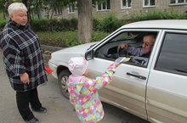
«А у нас в саду!»
«День без автомобиля!» 22.09.2016
В рамках проведения Всемирного Дня без автомобиля, воспитатели II младшей группы Иванова О.Н. и Саляева Т.Н. выпустили буклеты для родительской общественности, с целью популяризации вело- и пешеходного движения. Воспитатели агитировали родителей отказаться в этот день от езды в автомобильном транспорте.
22 сентября воспитатель старшей группы Кондратьева Г.М. со своими воспитанниками провели акцию «День без автомобиля». На дорогах города ребята вручали автомобилистам буклеты, рассказывая о том, что оставив своего железного друга на стоянке, они внесут свой вклад в чистоту воздуха и сохранение своего здоровья.

Slide 17
«А у нас в саду!»
27 октября внештатным инспектором по ПДД в ДОУ Галимовой Л.Р. была проведена консультация для педагогов по проблеме «Что должен знать воспитатель о ПДД». Лилия Рихватовна дала практические рекомендации по профилактике дорожно-транспортного травматизма детей дошкольного возраста. Педагогам был предложен для просмотра документальный фильм «Свои пять копеек». В рамках работы по профилактике ДДТТ были подведены итоги конкурса «Лучший конспект занятия или мероприятия по организации работы по обучению дошкольников правилам
безопасного поведения на дорогах», который проходил с20.10.16г. по 25.10. 16г.
Победители, призёры и номинанты конкурса были отмечены дипломами:
I место - воспитатели Иванова О.Н. и Саляева Т.Н.,
II место – воспитатель Исаева О.М.,
III место-воспитатель Кондратьева Г.М.
Победа в номинации:
«Творческий подход при составлении конспекта»- воспитатель Хуснутдинова Л.Н.

Slide 18
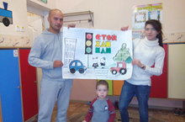
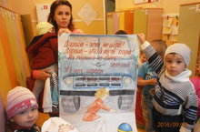
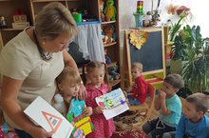
«А нас в саду!»
26 сентября в рамках Недели безопасности, с целью профилактической работы по предупреждению детского травматизма на железнодорожном транспорте, в средней группе (воспитатель: Исаева О.М.) провела тематическое занятие «Железнодорожный транспорт». Ольга Михайловна ознакомила детей с видами железнодорожного транспорта, познакомила с правилами поведения на железной дороге. В завершении занятия ребята играли в игру «Поезд», где учились правильно переходить железнодорожные пути.
В рамках месячника по профилактике детского дорожно-транспортного травматизма семьяСафиныхII младшей группы №2 выпустили агитационный плакат «Дорога - это не игра».
"Внимание дети!"14.09.2016
В I младшей группе семьёй Миннахметовых был выпущен плакат по правилам дорожного движения «Светофор».

Slide 19
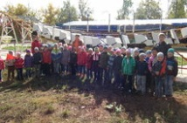
«А нас в саду!»
28 сентября в рамках Недели Безопасности с подготовительными группами №1 и №2 (воспитатели: Хуснутдинова Л.Н., Васильева С.В.) была проведена экскурсия в лесопарковую зону к аттракциону «Весёлый поезд». Ребята закрепили знания о классификации видов транспортных средств, правилах пешеходов и пассажиров, повторили терминологию, связанную с правилами дорожного движения. Экскурсии предшествовала беседа о метрополитене и станциях Казанского метро. Дети узнали, что метро всегда обозначается специальным значком - буквой «М». Воспитанники работали по опорной схеме «Правила поведения на эскалаторе».
20 октября целью привлечения внимания родителей к воспитанию у детей навыков безопасного поведения на дороге, было проведено общее собрание для родителей подготовительных групп по проблеме: «Повышение уровня социальной ответственности детей и их родителей в сфере безопасности дорожного движения» Перед родителями выступила заведующая детским садом Степанова И.В

Slide 20


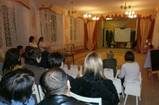
«А у нас в саду!»
Ирина Владимировна рассказала родителям о необходимости светоотражающих элементов на одежде детей, закрепления правил дорожного движения дома, на прогулках. Она отметила, что нужно постепенно воспитывать в ребёнке грамотного пешехода, формировать у детей нормы дисциплинированного поведения на улице и соблюдения ими правил безопасности
Внештатный инспектор по ПДД в ДОУ Галимова Л.Р. прочитала доклад «Легко ли научить ребенка правильно вести себя на дороге».
Лилия Рихватовна рассказала о причинах детского дорожно-транспортного травматизма и дала рекомендации по обучению детей ПДД. В заключение, родительской общественности был представлен видеоролик по профилактике дорожно-транспортного травматизма «Свои пять копеек».

Slide 21
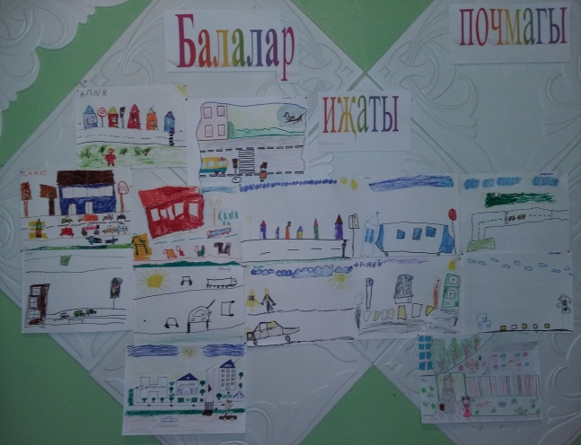
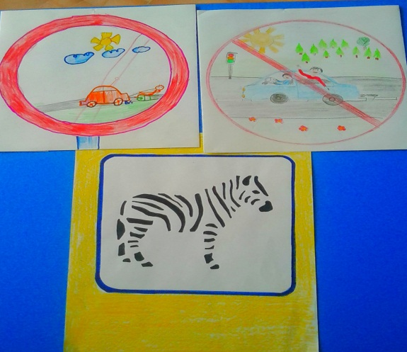
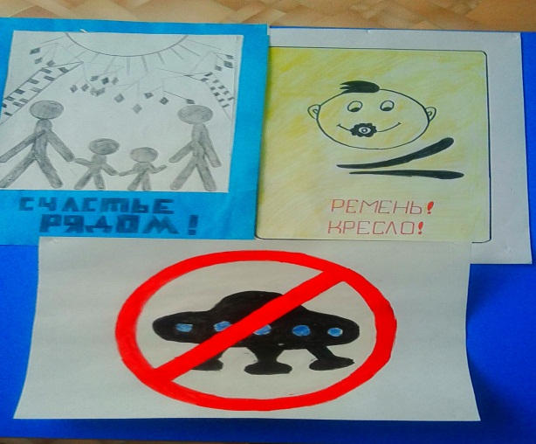
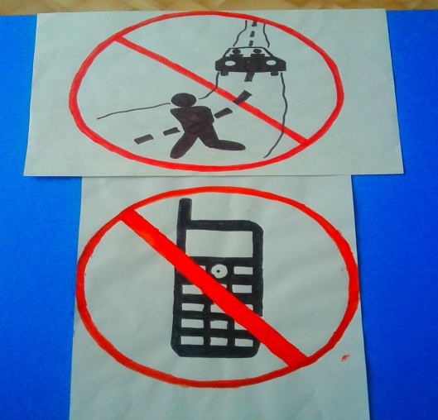
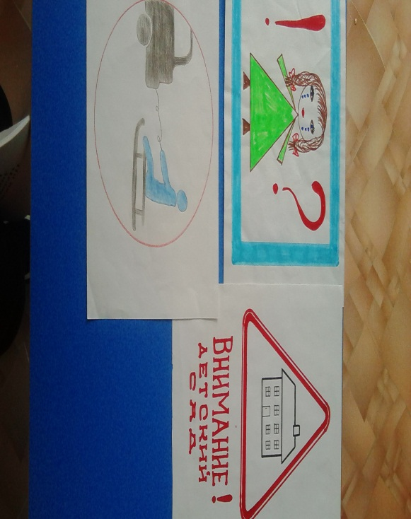
«Творчество детей»

Slide 22
Отзывы и предложения
Уважаемые родители и дети!
По всем интересующим вопросам, с отзывами и предложениями просим обращаться к воспитателям группы. Мы также просим принять участие в создании следующего номера нашей газеты.
Состав творческой (редакционной) группы:
Фролова О.П - редактор
Галимова Л.Р. – внештатный инспектор ПДД
Мельникова О. С. – воспитатель первой младшей группы.
Дата выпуска журнала: ноябрь 2016 г.
Тираж – 9 штук.
Адрес, телефоны Учредителя журнала:
Адрес: 423250, улица Горького, дом 1 «А»
Телефон:+7(855) – 955 – 5 - 17 – 79
E –Mail: s – Len – 7@mail. ru

